Slide 1
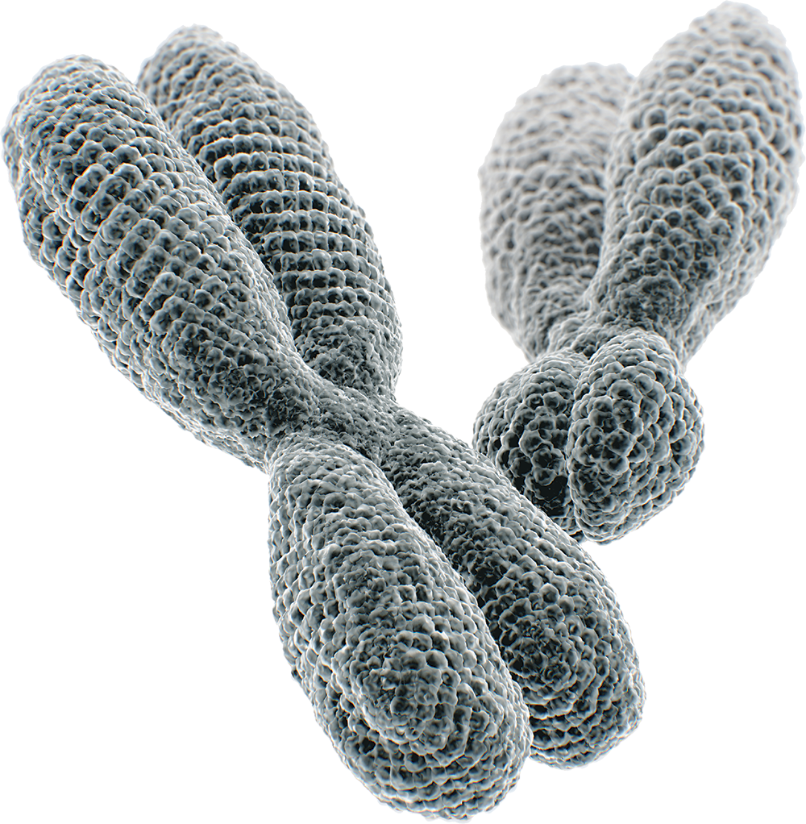
DI TRUYỀN
NHIỄM SẮC THỂ
CHƯƠNG XII
KHOA HỌC TỰ NHIÊN 9

Slide 2

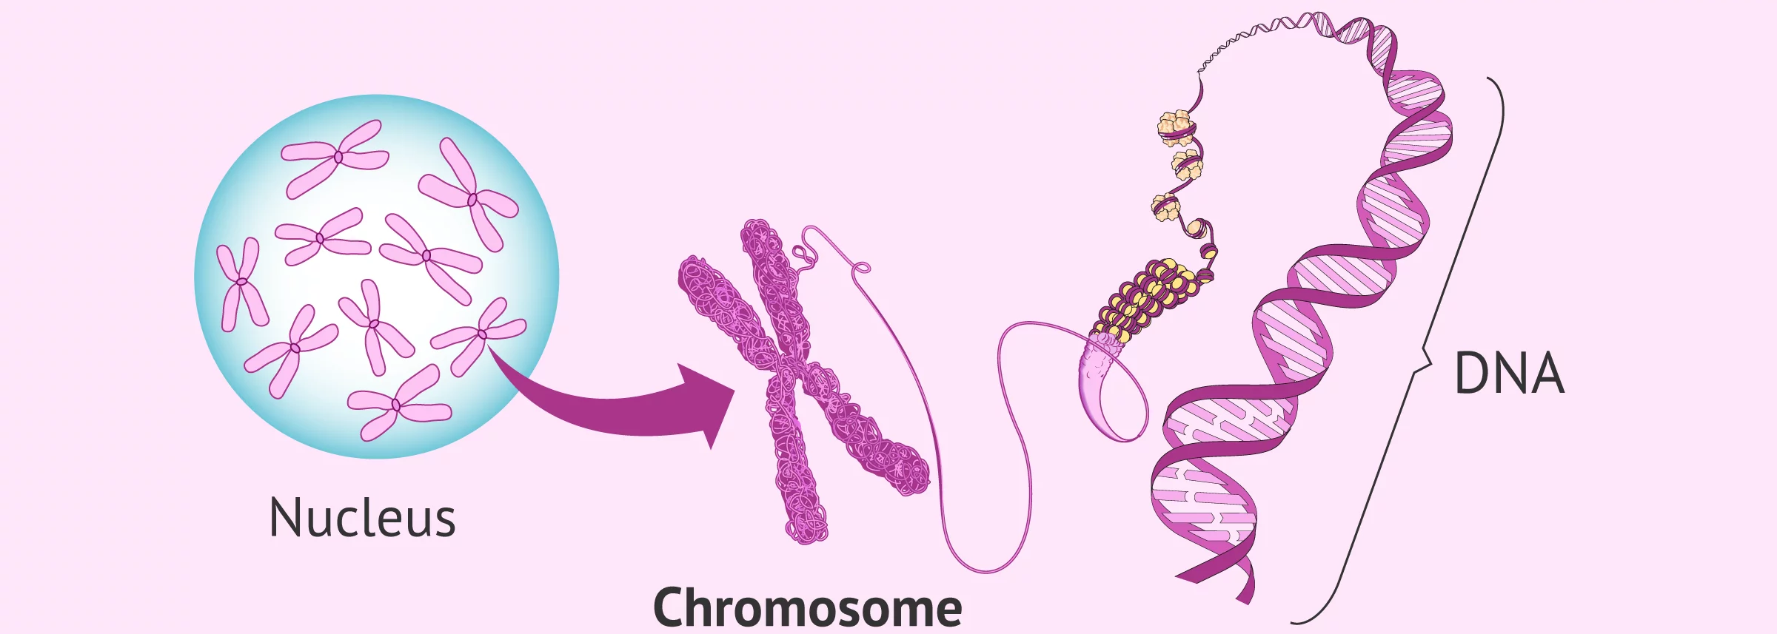
Mở đầu: Các nghiên cứu khoa học công bố gần đây cho thấy hệ gene của người gồm nhiều phân tử DNA kích thước lớn, cấu tạo từ khoảng 3 tỉ cặp nucleotide và có tổng chiều dài lên tới hàng mét. Bằng cách nào, với tổng kích thước DNA lớn như vậy có thể sắp xếp ở trong nhân có đường kính chỉ 5 μm?
DNA
Nhiễm sắc thể

Slide 3
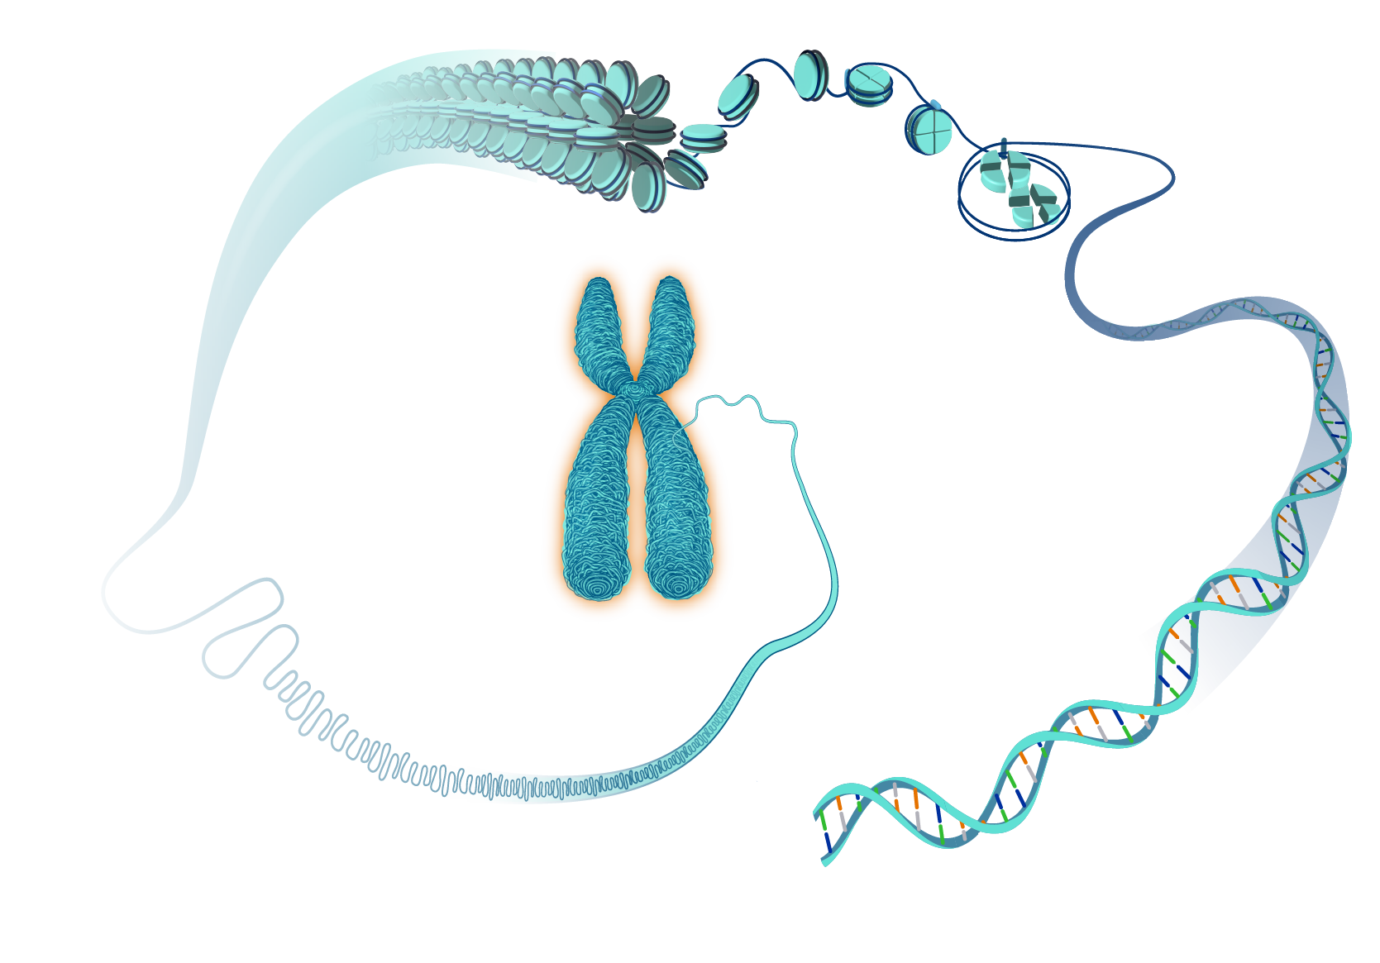

Bài 42
NHIỄM SẮC THỂ VÀ BỘ NHIỄM SẮC THỂ

Slide 4
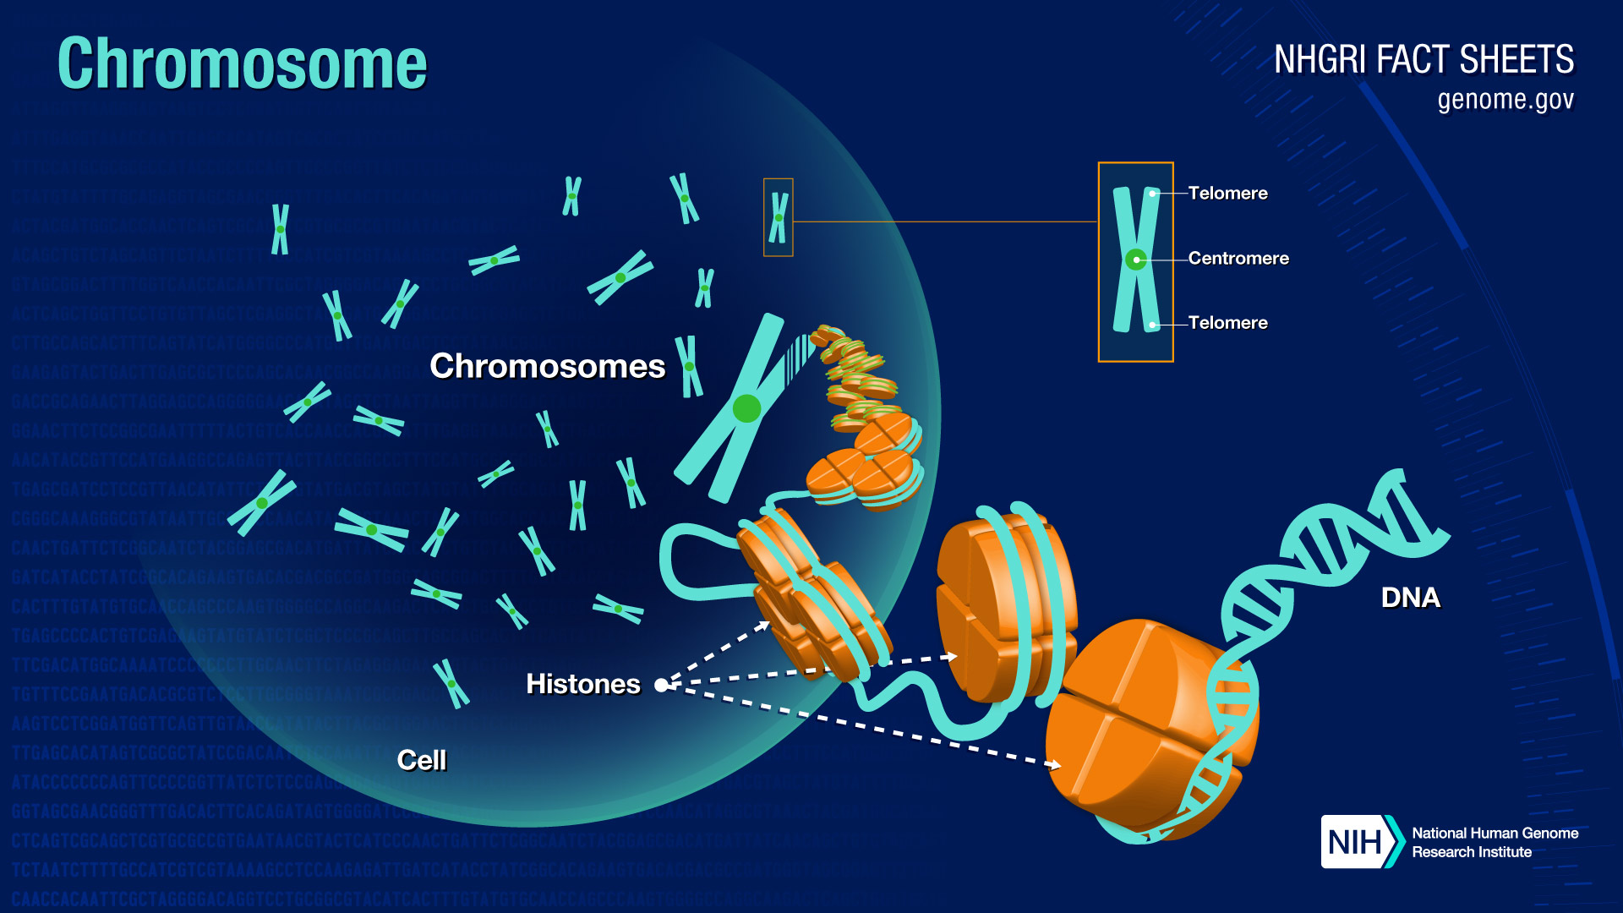

Slide 5
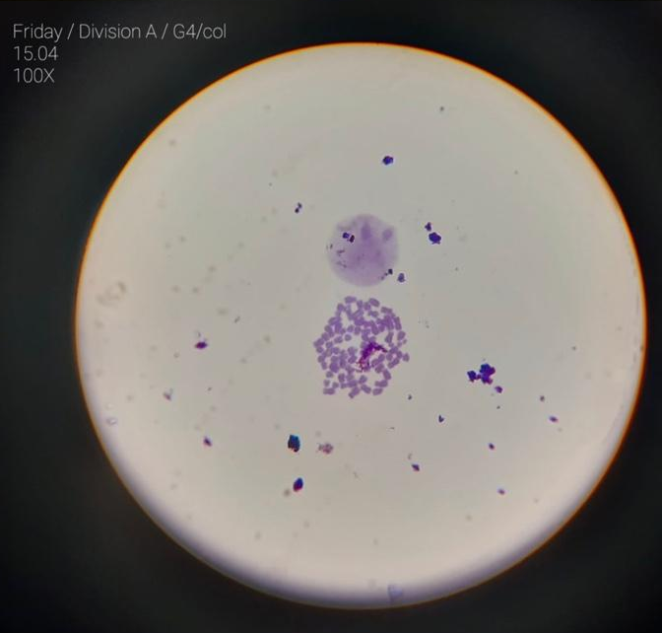
I. NHIỄM SẮC THỂ
1. Khái niệm nhiễm sắc thể
Khi nhuộm tế bào bằng thuốc nhuộm kiểm tính và quan sát dưới kính hiển vi quang học, trong nhân tế bào xuất hiện các cấu trúc bắt màu đậm với thuốc nhuộm (Hình 42.1) và chúng biến đổi hình dạng trong quá trình tế bào phân chia.

Slide 6
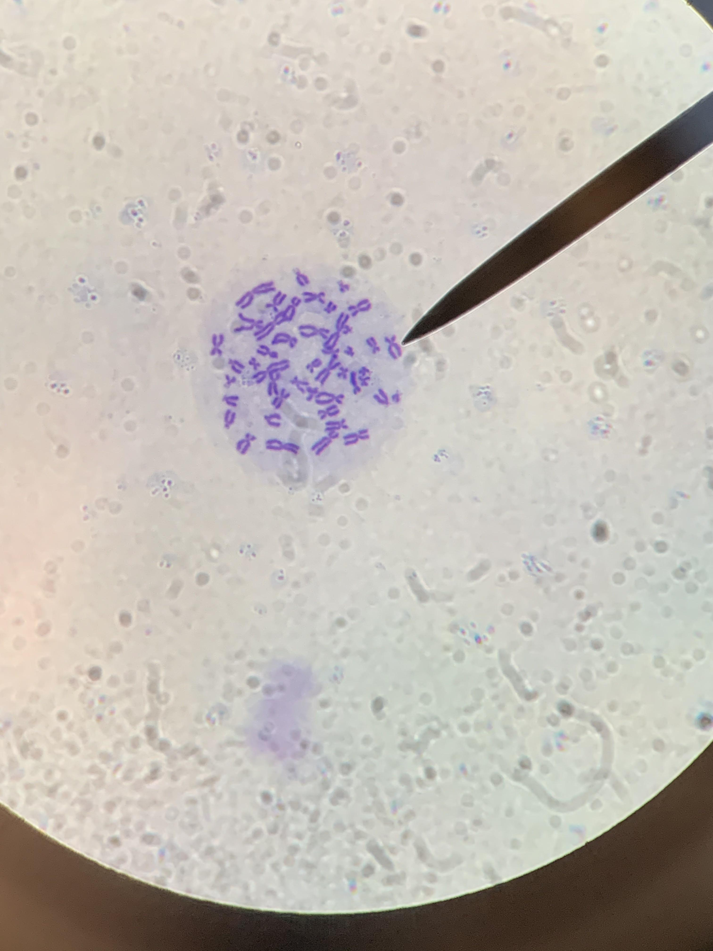
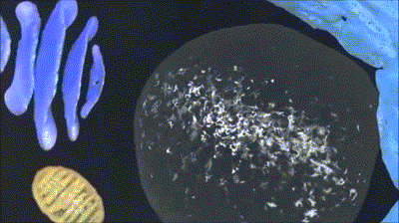
I. NHIỄM SẮC THỂ
1. Khái niệm nhiễm sắc thể

Slide 7
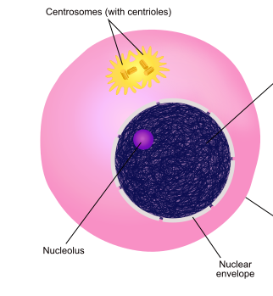
I. NHIỄM SẮC THỂ
Trung thể
1. NST phân bố ở đâu trong tế bào?
Các NST ở dạng sợi mảnh
Trả lời:
Ở tế bào nhân thực, NST phân bố trong nhân tế bào.
Màng tế bào
Nhân con
Màng nhân
Hình. NST trong tế bào

Slide 8
I. NHIỄM SẮC THỂ
Trung thể
2. Nêu khái niệm NST.
Các NST ở dạng sợi mảnh
Trả lời:
NST là cấu trúc mang gene nằm trong nhân tế bào, là cơ sở vật chất chủ yếu của tính di truyền ở cấp độ tế bào của sinh vật nhân thực.
Màng tế bào
Nhân con
Màng nhân
Hình. NST trong tế bào

Slide 9
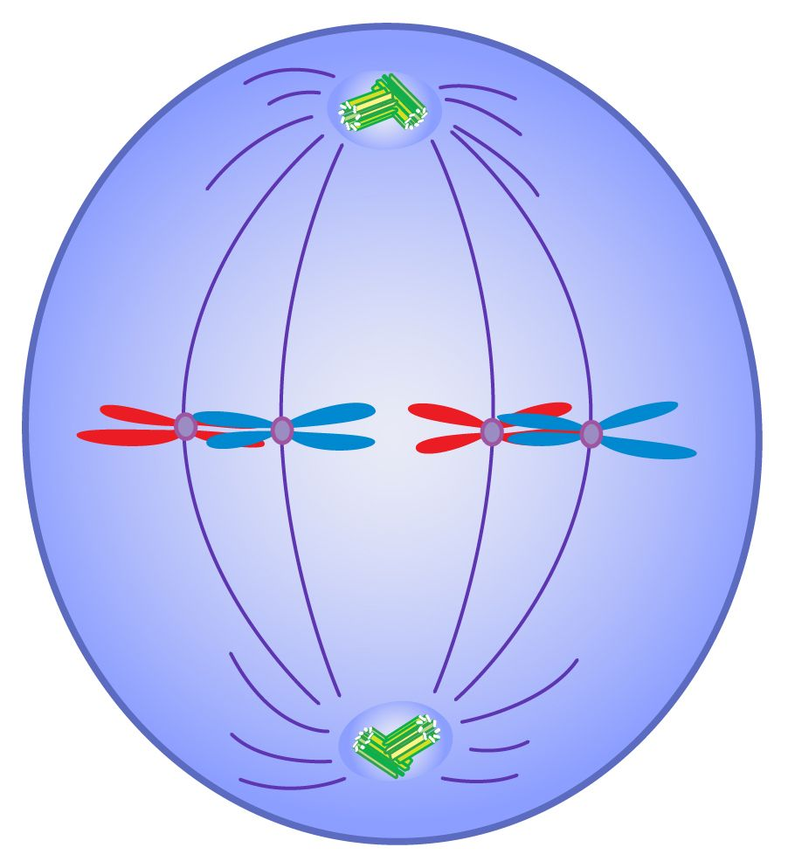
I. NHIỄM SẮC THỂ
2. Hình dạng và cấu trúc NST
a) Hình dạng NST
Hình dạng NST được quan sát ở kì giữa của quá trình phân bào, khi đó các NST ở trạng thái kép và đóng xoắn cực đại, thể hiện hình dạng đặc trưng.
Ở thời điểm này, NST thường có dạng hình que, hình chữ V, hình chữ X hoặc hình hạt,...

Slide 10
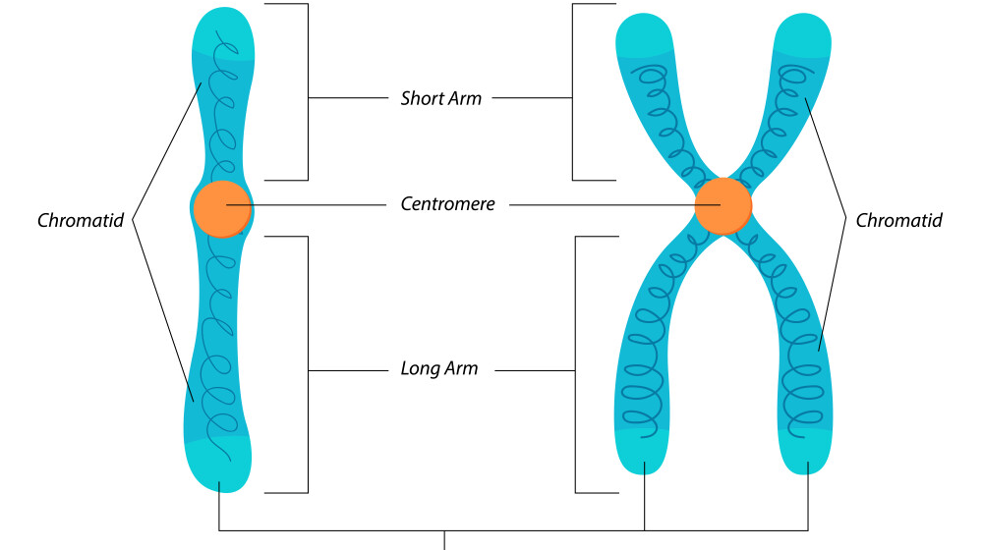
I. NHIỄM SẮC THỂ
2. Hình dạng và cấu trúc NST
a) Hình dạng NST
Nhiễm sắc thể đơn
Nhiễm sắc thể kép
Cánh ngắn
Chromatid
Tâm động
Chromatid
Cánh dài
Chromatid chị em

Slide 11
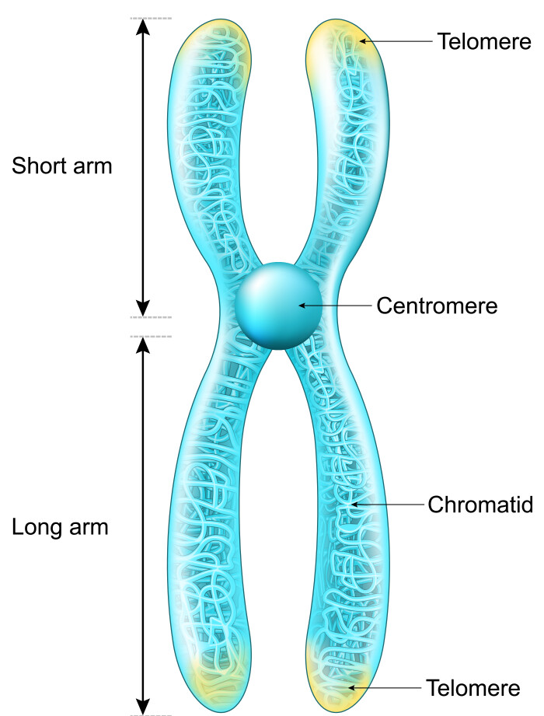
I. NHIỄM SẮC THỂ
2. Hình dạng và cấu trúc NST
a) Hình dạng NST
Cánh ngắn
Mỗi NST kép gồm hai chromatid (nhiễm sắc tử) chị em, gắn với nhau ở tâm động.
Tâm động giúp NST gắn vào thoi phân bào khi tế bào phân chia.
Tâm động
Tâm động có thể nằm ở vị trí giữa (tâm cân) hoặc ở đầu mút (tâm mút) hoặc ở các vị trí còn lại của NST (tâm lệch).
Chromatid
Cánh dài

Slide 12
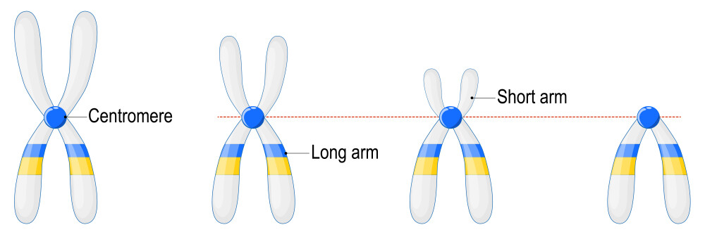
I. NHIỄM SẮC THỂ
2. Hình dạng và cấu trúc NST
a) Hình dạng NST
Cánh ngắn
Tâm động
Cánh dài
Tâm cân
Tâm lệch
Tâm mút

Slide 13

I. NHIỄM SẮC THỂ
2. Hình dạng và cấu trúc NST
a) Hình dạng NST
Câu hỏi 1 trang 182: Mô tả hình dạng và gọi tên vị trí tâm động của mỗi NST trong Hình 42.2a, b, c, d.
a)
b)
c)
d)
Hình 42.2. Một số hình dạng của nhiễm sắc thể

Slide 14
I. NHIỄM SẮC THỂ
2. Hình dạng và cấu trúc NST
a) Hình dạng NST
Trả lời:
Quan sát Hình 42.2 ta thấy:
- Ở Hình 42.2a: NST có dạng hình que, tâm động nằm ở đầu mút (tâm mút).
- Ở Hình 42.2b: NST có dạng hình chữ V, tâm động nằm ở vị trí giữa (tâm cân).
- Ở Hình 42.2c: NST có dạng hình hạt, tâm động nằm ở vị trí giữa (tâm cân).
- Ở Hình 42.2d: NST có hình chữ X , tâm động nằm lệch (tâm lệch).

Slide 15
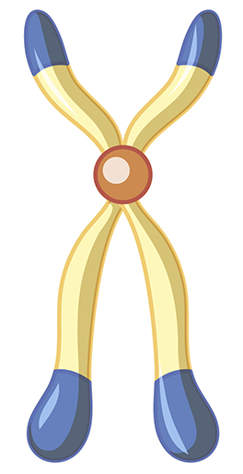
I. NHIỄM SẮC THỂ
2. Hình dạng và cấu trúc NST
a) Hình dạng NST
A
Câu hỏi 2 trang 182: Các vị trí A, B, C ở Hình tương ứng với những bộ phận nào của NST?
B
Trả lời:
Các vị trí A, B, C ở Hình tương ứng với:
- Vị trí A tương ứng với cánh ngắn của NST.
- Vị trí B tương ứng với tâm động của NST.
- Vị trí C tương ứng với cánh dài của NST.
C

Slide 16
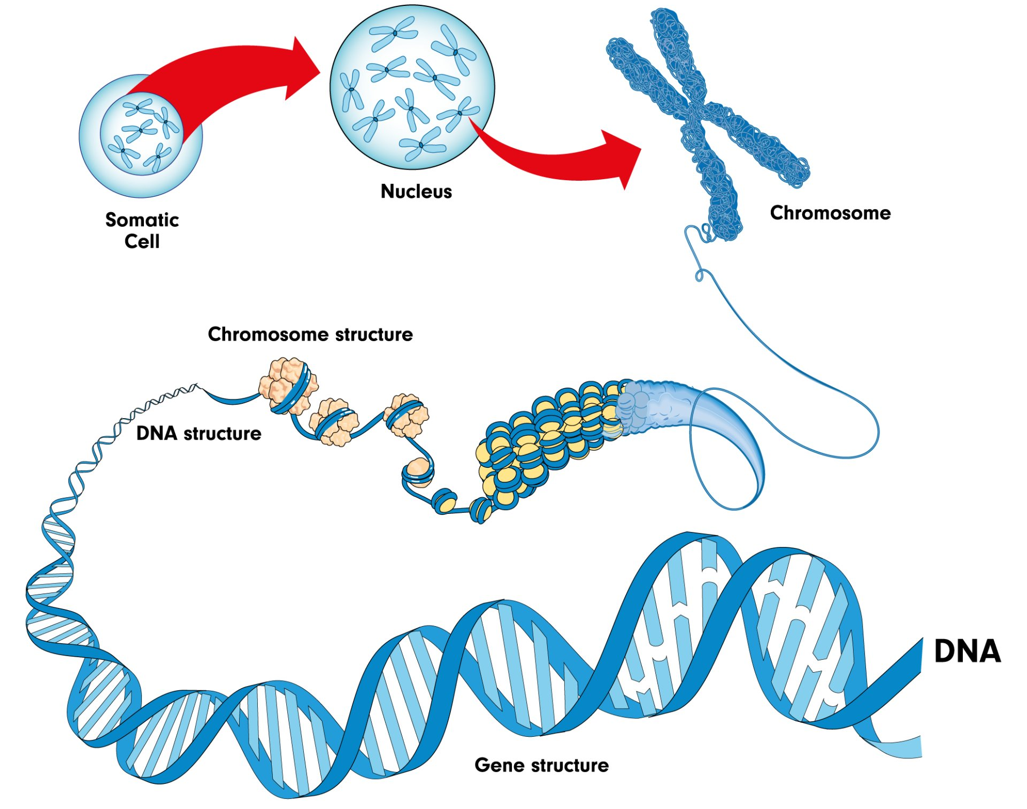
I. NHIỄM SẮC THỂ
2. Hình dạng và cấu trúc NST
Nhiễm sắc thể
b) Cấu trúc nhiễm sắc thể
- NST được cấu tạo bởi DNA và protein histone.
- Mỗi chromatid gồm một phân tử DNA liên kết với nhiều phân tử protein histone tạo thành sợi nhiễm sắc, sợi nhiễm sắc được cuộn xoắn qua nhiều mức độ khác nhau tạo nên NST.
Tế bào sinh dưỡng
Nhân tế bào
Protein histone
Gene

Slide 17
I. NHIỄM SẮC THỂ
2. Hình dạng và cấu trúc NST
Nhiễm sắc thể
b) Cấu trúc nhiễm sắc thể
Tế bào sinh dưỡng
Nhân tế bào
Câu hỏi trang 182:
Mỗi NST trong tế bào ở hình bên chứa bao nhiêu phân tử DNA?
Các gene được sắp xếp như thế nào trên NST?
Protein histone
Gene

Slide 18
I. NHIỄM SẮC THỂ
2. Hình dạng và cấu trúc NST
Nhiễm sắc thể
b) Cấu trúc nhiễm sắc thể
Câu hỏi trang 182:
1. Mỗi NST trong tế bào ở hình bên chứa bao nhiêu phân tử DNA?
Tế bào sinh dưỡng
Nhân tế bào
Protein histone
Trả lời:
Mỗi NST trong tế bào ở hình chứa 1 phân tử DNA.
Gene

Slide 19
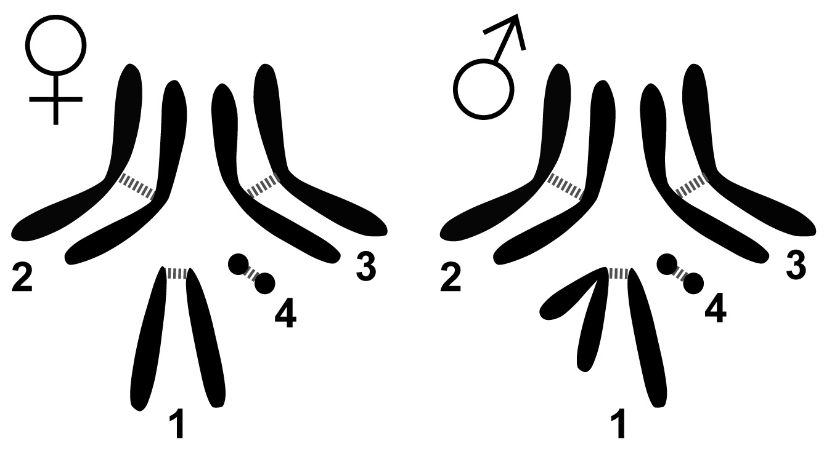
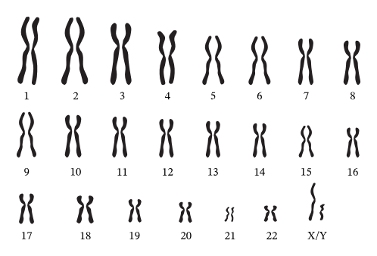
II. BỘ NHIỄM SẮC THỂ
1. Khái niệm bộ NST
Bộ NST ở ruồi giấm
Bộ NST ở người
4 cặp nhiễm sắc thể ở Drosophila: nhiễm sắc thể thứ 4 rất nhỏ, nhiễm sắc thể thứ nhất là XX ở con cái và XY ở con đực

Slide 20
II. BỘ NHIỄM SẮC THỂ
1. Khái niệm bộ NST
- Trong nhân tế bào sinh dưỡng, các NST tồn tại thành từng cặp, mỗi cặp gồm hai chiếc giống nhau về hình dạng, kích thước và cấu trúc gọi là cặp NST tương đồng. Ví dụ: các NST trong tế bào sinh dưỡng của ruồi giấm cái.
4 cặp nhiễm sắc thể ở Drosophila: nhiễm sắc thể thứ 4 rất nhỏ, nhiễm sắc thể thứ nhất là XX ở con cái và XY ở con đực

Slide 21
II. BỘ NHIỄM SẮC THỂ
2. Tính chất đặc trưng của bộ NST
Mỗi loài sinh vật có một bộ NST riêng, đặc trưng về số lượng, hình dạng và cấu trúc của NST. Các cá thể cùng loài đều mang bộ NST đặc trưng của loài.
Ví dụ: Các giống ngô hiện nay được trồng ở nhiều quốc gia đều có bộ NST 2n = 20 nhiều giống chó nhà được nuôi ở nhiều nơi trên thế giới đều có bộ NST 2n = 78
Hoạt động trang 183: Tìm hiểu thông tin trong Bảng 42.1, trả lời các câu hỏi sau:
1. Dựa vào thông tin nào có thể nhận biết được sự khác biệt về bộ NST giữa các loài?
2. Đúng hay sai khi nói rằng cà chua và lúa nước cùng có chung một bộ NST? Giải thích.

Slide 22
II. BỘ NHIỄM SẮC THỂ
2. Tính chất đặc trưng của bộ NST
Hoạt động trang 183: Tìm hiểu thông tin trong Bảng 42.1, trả lời các câu hỏi sau:
1. Dựa vào thông tin nào có thể nhận biết được sự khác biệt về bộ NST giữa các loài?
Trả lời:
1. Thông tin có thể nhận biết được sự khác biệt về bộ NST giữa các loài là: số lượng, hình dạng và cấu trúc của NST.

Slide 23
II. BỘ NHIỄM SẮC THỂ
2. Tính chất đặc trưng của bộ NST
Hoạt động trang 183: Tìm hiểu thông tin trong Bảng 42.1, trả lời các câu hỏi sau:
2. Đúng hay sai khi nói rằng cà chua và lúa nước cùng có chung một bộ NST? Giải thích.
Trả lời:
2.
- Cà chua và lúa nước cùng có chung một bộ NST là nhận định sai.
- Giải thích: Bộ NST của các loài có thể giống nhau về số lượng nhưng hình dạng và đặc biệt là cấu trúc NST sẽ khác nhau. Bởi vậy, không thể chỉ căn cứ vào số lượng NST để kết luận cà chua và lúa nước cùng có chung một bộ NST.

Slide 24
II. BỘ NHIỄM SẮC THỂ
2. Tính chất đặc trưng của bộ NST
Như vậy:
Sự khác nhau về số lượng NST trong bộ NST lưỡng bội giữa các loài sinh vật không phản ánh sự khác nhau về mức độ tiến hoá (thời kì phát sinh loài) giữa chúng.
Bộ NST của các loài có thể giống nhau về số lượng NST nhưng hình dạng và đặc biệt là cấu trúc NST sẽ khác nhau.

Slide 25

VẬN DỤNG
Giả sử trong phòng thí nghiệm có hai tiêu bản NST cố định của cá thể cùng loài, trong đó một tiêu bản tế bào có bộ NST 2n, một tiêu bản tế bào có bộ NST 2n – 1 (bộ NST bị mất 1 chiếc). Cả hai tiêu bản đều bị mất nhãn ghi công thức NST.
a) Hệ gene trong tế bào 2n – 1 có sự thay đổi như thế nào?
b) Bằng cách nào giúp xác định tiêu bản nào là của tế bào có bộ NST 2n, tiêu bản nào là của tế bào có bộ NST 2n – 1?

Slide 26

TRẮC NGHIỆM ÔN TẬP
Chọn 1 trong các phương án A, B, C hoặc D được xem là chính xác

Slide 27
Phát biểu nào dưới đây về nhiễm sắc thể của sinh vật nhân thực là đúng?
A. Nhiễm sắc thể chỉ có DNA.
B. Nucleosome là đơn vị chức năng cơ bản của nhiễm sắc thể.
C. Số lượng gene trên nhiễm sắc thể là khác nhau giữa các loại tế bào của cơ thể sinh vật.
D. Nhiễm sắc thể bao gồm một phân tử DNA mạch kép.

Slide 28
Nếu một tế bào sinh vật nhân thực không có khả năng tổng hợp protein histone thì điều nào dưới đây có thể diễn ra?
A. DNA của tế bào không liên kết với protein để hình thành nhiễm sắc thể trong nhân tế bào.
B. Không hình thành sợi tơ vô sắc để giúp tế bào phân chia.
C. Hoạt động của các gene khác sẽ được kích hoạt để bù đắp cho việc thiếu histone.
D. Tế bào của cơ thể sẽ lấy các phân tử histone từ môi trường ngoại bào.

Slide 29
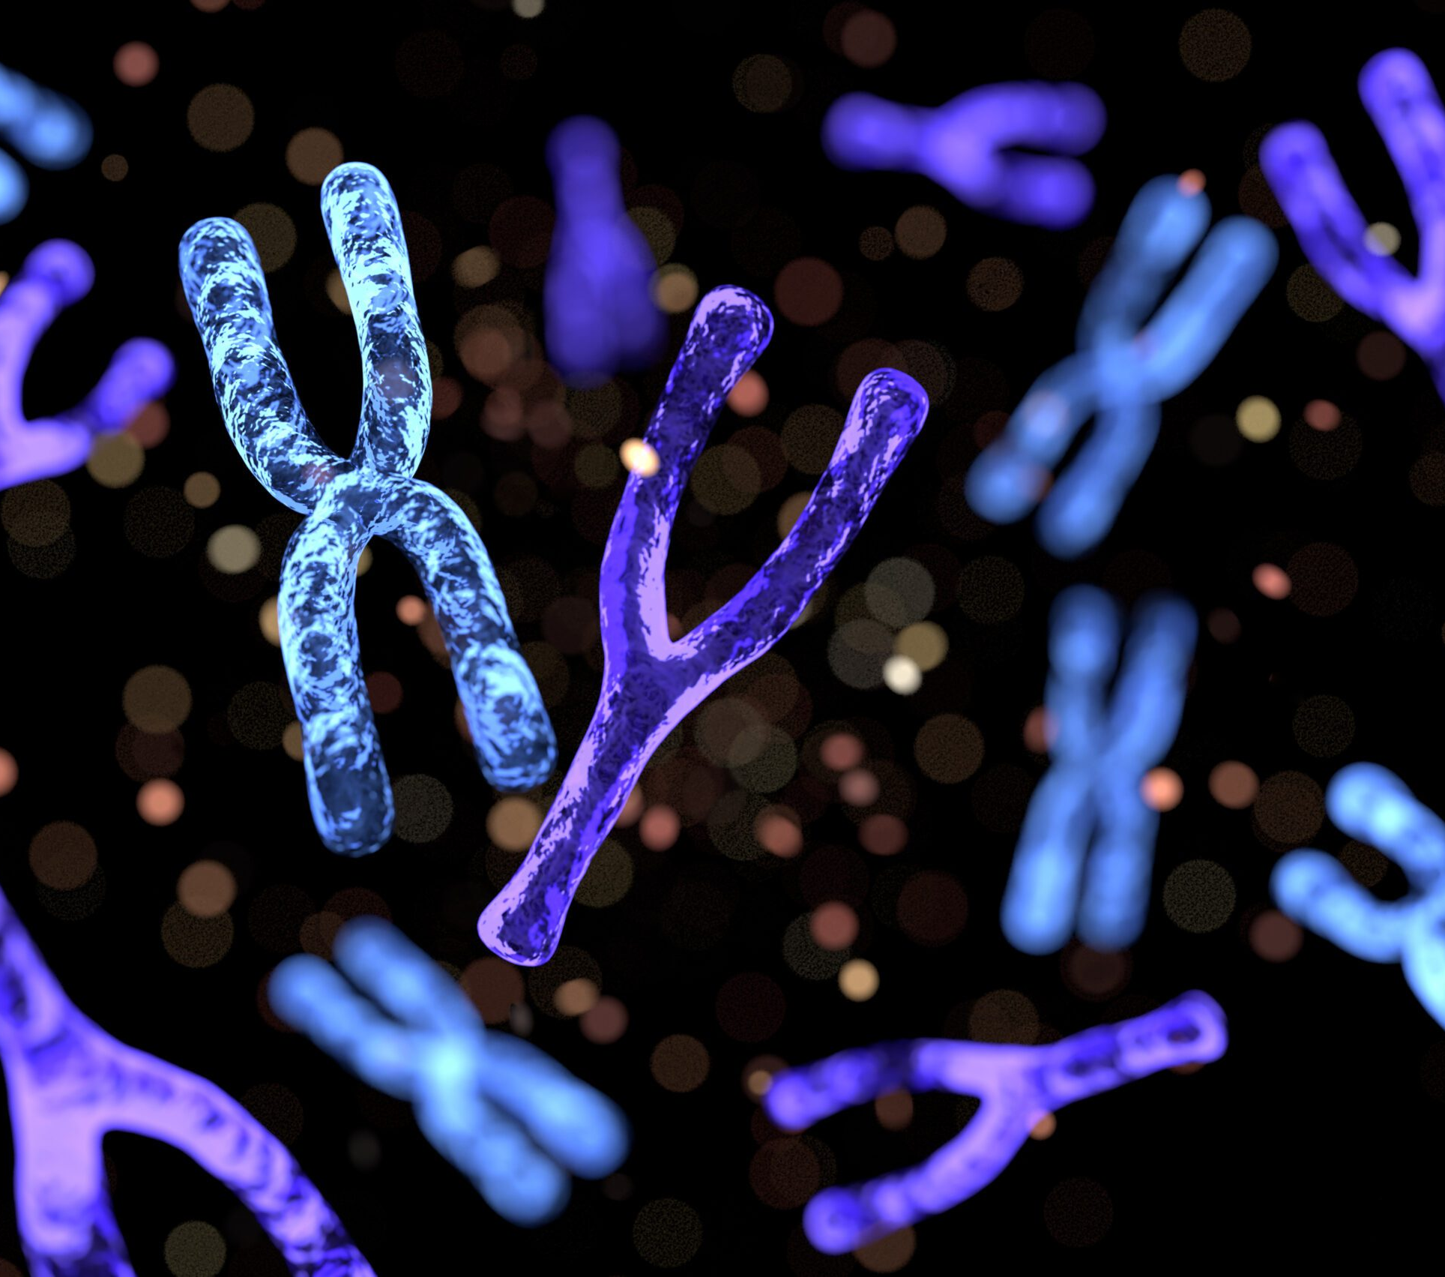

THANK YOU
KHOA HỌC TỰ NHIÊN 9

